Slide 1
不動產經紀業執行防制洗錢及打擊資恐 作業宣導
不動產仲介經紀商業同業公會全國聯合會
法規會 會長吳光華 108.09.27

Slide 2
宣導綱要
壹、緣由-
因應國際評鑑避免影響經濟地位
貳、法令依據-
洗錢防制法、地政士及不動產經紀業
防制洗錢及打擊資恐辦法
參、防制洗錢及打擊資恐工作
一、建立內部控制措施及稽核制度
二、確認客戶身分
三、各類風險審查
四、留存資料

Slide 3
壹、緣由-因應國際評鑑避免影響經濟地位

Slide 4
貳、法令依據
洗錢防制法、地政士及不動產經紀業防制
洗錢及打擊資恐辦法
一、依洗錢防制法第5條第3項第2款，規定地政士
及不動產經紀業從事與不動產買賣交易有關之
行為時…應辦理防制洗錢及打擊資恐工作。
二、洗錢防制法第10條第3項，規定申報範圍、方
式、程序及其他應遵行事項之辦法，由中央目
的事業主管機關…定之

Slide 5
一、未建立內稽內控制度：
罰則5-100萬
洗錢防制法第六條第一項、第四項
指定之非金融事業或人員應依洗錢與資恐風險及業務規模，建立洗錢防制內部控制與稽核制度…。
違反第一項規定未建立制度，…主管機關限期令其改善，屆期未改善者，…處指定之非金融事業或人員新臺幣五萬元以上一百萬元以下罰鍰。

Slide 6
二、未確認身分、加強審查：
罰則5-100萬
洗錢防制法第七條第一、三、五項
…應進行確認客戶身分程序，…並應包括實質受益人之審查。
…對現任或曾任國內外政府或國際組織重要政治性職務之客戶或受益人與其家庭成員及有密切關係之人，應…執行加強客戶審查程序。
違反…者，由…處指定之非金融事業或人員新臺幣五萬元以上一百萬元以下罰鍰。

Slide 7
三、未申報： 罰則5-100萬
洗錢防制法第十條第一、三、五項
金融機構及指定之非金融事業或人員對疑似犯第十四條、第十五條之罪之交易，應向法務部調查局申報。
第一項之申報範圍、方式、程序及其他應遵行事項之辦法，由中央目的事業主管機關…定之。
違反第一項、第三項…者，由中央目的事業主管機關處…指定之非金融事業或人員新臺幣五萬元以上一百萬元以下罰鍰。

Slide 8
四、未保存資料--罰則5-100萬
洗錢防制法第八條第二、四項
…交易紀錄之保存，自交易完成時起，應至少保存五年。
…處指定之非金融事業或人員新臺幣五萬元以上五十萬元以下罰鍰。
五、規避、妨礙查核-- 罰則
5-50萬
洗錢防制法第六條第五項
…規避、拒絕或妨礙現地或非現地查核者，…處指定之非金融事業或人員新臺幣五萬元以上五十萬元以下罰鍰。

Slide 9
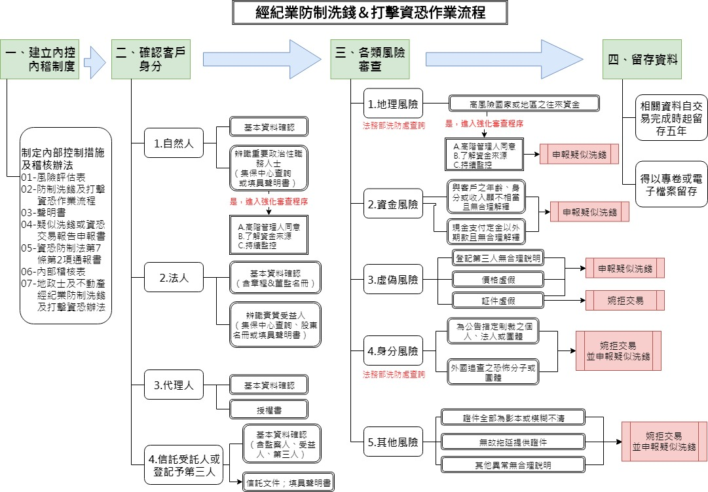
參、防制洗錢及打擊資恐工作

Slide 10
一、建立內部控制措施及稽核制度
-洗錢防制法第6條
洗錢防制內部控制與稽核制度，內容包括：
一、防制洗錢及打擊資恐之作業及控制程序。
二、定期舉辦或參加防制洗錢之在職訓練。
三、指派專責人員負責協調監督第一款事項之執行。
四、備置並定期更新防制洗錢及打擊資恐風險評
估報告。
五、稽核程序。
六、其他經中央目的事業主管機關指定之事項。

Slide 11
內部控制措施及稽核辦法範本
（含01至07等附表）
01-風險評估表
02-作業流程圖
03-聲明書
04-疑似洗錢或資恐交易申報表
05-資恐防制法第七條第二項通報書
06-內部稽核表
07-地政士及不動產經紀業防制洗錢及
打擊資恐辦法
以上附表均有參考（填寫）範本
※製作內部控制措施及稽核制度，並備置以因應主管機關查核。

Slide 12
二、確認客戶身分-辦法第7、8條
辦法第7條
地政士及不動產經紀業於下列情形時，應確認
客戶身分：
一、進行不動產買賣交易。
二、建立業務關係。
三、發現疑似洗錢或資恐交易。
四、對於過去取得客戶身分資料之真實性有所懷
疑。

Slide 13
辦法第8條
確認自然人身分證明
1.核對身分證、健保卡、護照、居留證或其他可
資證明身分之證明文件。（戶政司查詢）
2.以影印、掃描、拍照或書面、電子記錄等方式，
留存資料。
3.記錄客戶之職業及電話號碼。
自
然
人
辨識是否為重要政治性職務人士
方法擇一
1.集保結算所查詢。
2.客戶填寫03-聲明書。
強化確認客戶身分措施
1.高階管理人員同意。
2.瞭解客戶資金來源。
3.持續監督交易。
是

Slide 14
確認法人或團體之資格證明
檢附文件
1.公司設立或變更登記表、團體立案證明。
2.公司章程。
3.負責人及連絡電話。
法人
辨識實質受益人
方法擇一
1.持有股份超過百分之二十五之股東名冊。
2.集保結算所查詢。
3.客戶填寫03-聲明書。

Slide 15
代理人
1.基本身分資料確認-同自然人確認身分
程序
2.授權書檢附及確認。
信託受託人或登記予第三人
1.基本身分資料確認-同自然人確認身分
程序。
包括委託人、受託人、監察人、受益
人及第三人。
2.信託證明文件檢附及確認；
登記予第三人部分應填寫03-聲明書。

Slide 16
三、各類風險審查-辦法第9、15條
地政士及不動產經紀業從事與不動產買賣交易有關之行為時，
發現下列各款情事之一者，應向調查局申報：
一、客戶有第九條各款所定情形之一。
二、交易金額源自高風險國家或地區，或支付予該國家或地區之帳戶或人員，且疑似與恐怖活動、恐怖組織或資恐有關聯。
三、交易金額與客戶年齡、身分或收入顯不相當，或以現鈔支付定金以外各期價款，且無合理說明資金來源。
四、客戶要求將不動產權利登記予第三人，未能提出任何關聯或拒絕說明。
五、不動產成交價格明顯高於市場行情且要求在相關契約文件以較低價記錄。
六、其他疑似洗錢交易或資恐情事。

Slide 17
第九條 地政士及不動產經紀業於確認客戶身分時，有下列情形
之一者，應即婉拒進行交易：
一、疑似使用匿名、假名、人頭、虛設行號或虛設法人團體名義
進行交易。
二、拒絕提供確認身分所需相關文件。
三、持用偽、變造身分證明文件。
四、客戶為資恐防制法指定制裁之個人、法人或團體，及外國政
府或國際組織認定或追查之恐怖分子或團體。
五、有下列情形之一，合理懷疑客戶可能涉及洗錢或資恐行為：
（一）出示之身分證明文件均為影本。
（二）提供文件資料可疑、模糊不清，無法進行查證，或不
願提供其他佐證資料。
（三）無故拖延應提供或補充之身分證明文件。
（四）其他異常情形，無法提出合理說明。

Slide 18
地理風險
高風險國家或地區之往來資金，且疑似與恐怖活動有關。
是
強化確認客戶身分措施
1.高階管理人員同意。
2.瞭解客戶資金來源。
3.持續監督交易。
申報疑似洗錢(10日內)
使用04-疑似洗錢或資恐交易申報表
※高風險國家或地區
查詢-法務部調查局洗錢防制處網站。

Slide 19
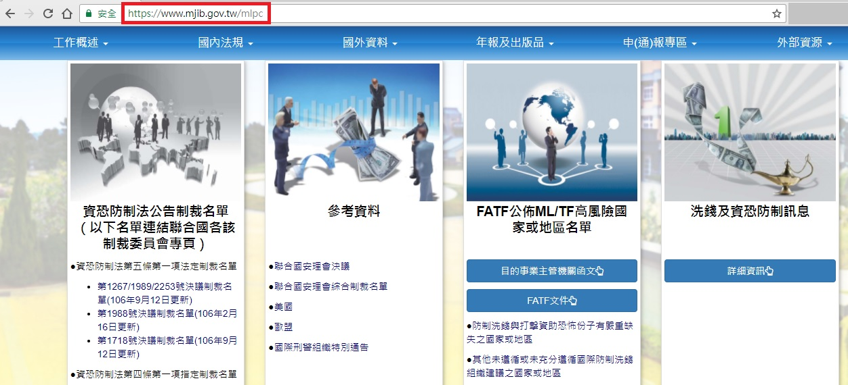
法務部洗錢防制處網站

Slide 20
資金風險
1.交易金額與客戶年齡、身分
或收入顯不相當，
且無合理說明資金來源。
2.或以現鈔支付定金以外各期
價款，
且無合理說明資金來源。
申報疑似洗錢(10日內)
使用04-疑似洗錢或資恐交易申報表
※是否有合理資金來源說明，可以透過要求客
戶填寫聲明書，予以判斷。

Slide 21
※可以透過要求客戶填寫聲明書，確認實質受益人，予以判斷。
不動產權利登記予第三人，未能提出任何關聯或拒絕說明。
申報疑似洗錢(10日內)
使用04-疑似洗錢或資恐交易申報表
價格高於市場行情，且以高報低或以低報高。
虛偽風險
1.使用匿名、假名、人頭、虛設
行號或虛設法人團體名義。
2.拒絕提供身分文件。
3.持用偽、變造身分證
明文件。
婉拒交易

Slide 22
身分風險
1.客戶為資恐防制法指定制裁之個
人、法人或團體，
2.或外國政府或國際組織認定或追
查之恐怖分子或團體。
1.婉拒交易
2.申報疑似洗錢
(10日內)
使用04-疑似
洗錢或資恐交
易申報表
※指定制裁對象、恐怖分子或團體
查詢-法務部調查局洗錢防制處網站。

Slide 23
有下列情形之一，並合理懷疑涉及洗錢或資恐。
1.出示之身分證明文件均為影本。
2.提供資料可疑、模糊不清，或不
願提供其他佐證資料。
3.無故拖延提供或補充身分證明文
件。
4.其他異常情形，無法提出合理說
明。
1.婉拒交易
2.申報疑似洗錢
(10日內)
使用04-疑似
洗錢或資恐交
易申報表
其他風險

Slide 24
四、留存資料
一、留存那些資料？(辦法第13條1項)
應留存下列交易紀錄。但交易案件確無該交
易紀錄者，不在此限。
（一）不動產委託銷售契約書。
（二）不動產買賣契約書。
（三）要約書。
（四）斡旋金、定金及價款收支證明文件
（五）交易帳戶號碼。
(六)受託事項往來文件。

Slide 25
二、資料要留存多久？(洗錢防制法第8條1、2項)
指定之非金融事業…，應留存必要交易紀錄。
前項交易紀錄之保存，自交易完成時起，
應至少保存五年。
三、如何留存交易資料？(辦法第13條第2項)
前項交易紀錄得以專卷檔案或電子檔案方式
留存，其保存期間自交易完成時起，至少五年。
※買賣案件結案後可填寫自我檢核表，檢視是否完
成防制洗錢打擊資恐工作。

Slide 26
地政士與經紀業合作分工簡表：

Slide 27
報告完畢

